Slide 1
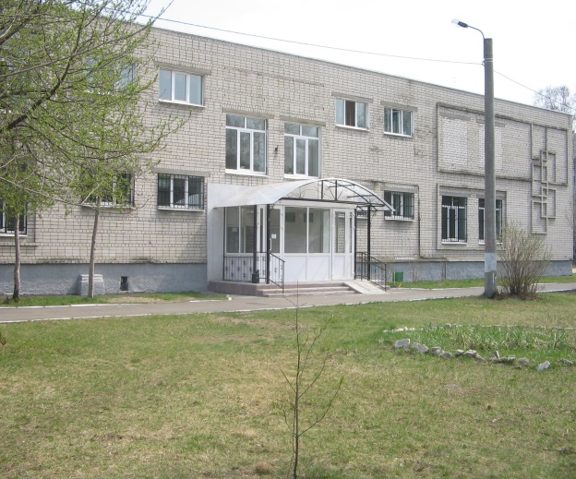
Государственное бюджетное общеобразовательное учреждение
«Казанская школа № 172 для детей с ограниченными возможностями здоровья»
420066, г.Казань, ул.Бондаренко, 29А тел/факс: 8 (843) 562-53-72
e-mail: Ss172.kzn@tatar.ru

Slide 2
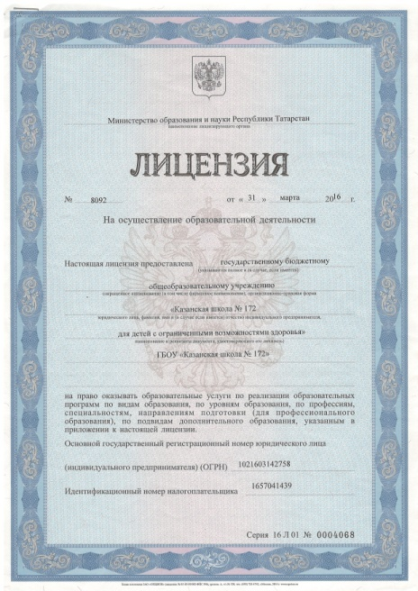
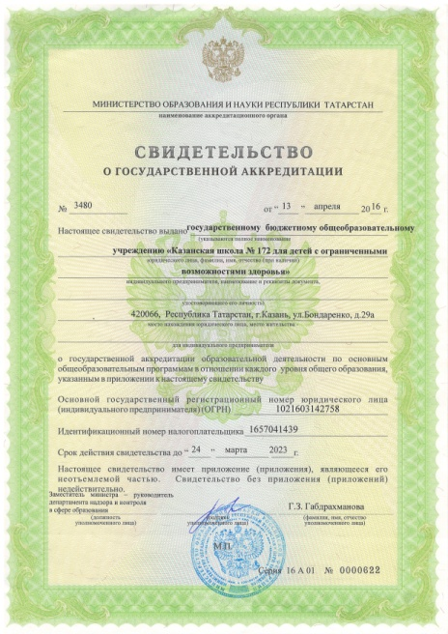
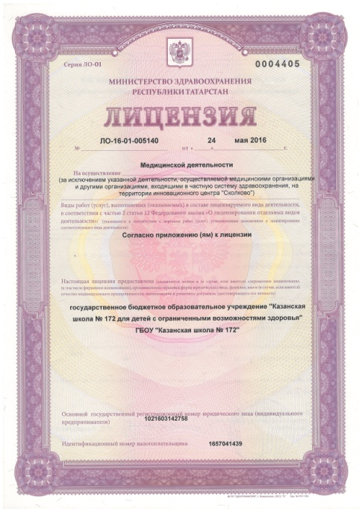
Нормативно-правовая база школы
Уровень образования | Классы | Направленность образовательной программы | Вариант учебного плана
Начальное общее образование | 1 - 3 | АООП НОО | По ФГОС для детей с ОВЗ (4.2, 4.3, 3.2, 3.3, 3.4), 2015 г.
 | 4 | АООП НОО | По ФК ГОС, 2002 г.
Основное общее образование | 5 - 9 | АООП ООО | По ФК ГОС, 2002 г.
Среднее общее образование | 10 - 11 | АООП СОО | По ФК ГОС, 2002 г.

Slide 3



В мире слепых всё становится таким, как оно есть на самом деле, если…
школа правильно определит основные цели деятельности:
и решит поставленные задачи:
реализация начального общего, основного общего и среднего общего образования;
формирование у учащихся коррекционно-компенсаторных умений и навыков для получения качественного, полноценного образования;
обеспечение медико-психолого-педагогическое сопровождение учебной деятельности учащихся;
выявление резервных возможностей развития каждого ребёнка, раскрытие его потенциала;
обеспечение социальной интеграции воспитанников в обществе зрячих людей;
определение приоритетных направлений дальнейшего совершенствования образовательного процесса школы для детей с ограниченными возможностями здоровья.
приоритет общественных ценностей, жизнь и здоровье учащихся; воспитание гражданственности и любви к Родине;
предоставление возможности для получения представления о целостной картине мира с использованием особых, специальных средств наглядности и коррекционной направленности образовательного процесса;
адаптированность системы образования и воспитания к уровню, способностям развития и подготовки воспитанников;
приоритет свободного развития личности.

Slide 4
Кадровое обеспечение
В школе работает 37 педагога
 | Кол-во | %%
Доля молодых педагогов (до 30 лет) | 7 | 19
Доля педагогов пенсионного возраста | 10 | 27
Средний возраст учителей | 45лет
Награждены:
Нагрудный знак МОиН РТ «За заслуги в образовании» - 1 чел.
Грамотами МОиН РТ - 1чел.
Грамота УО ИКМО г.Казани – 14 чел. Грантополучатели конкурса «Лучший учитель для детей с ОВЗ» - 3 чел.
По квалификации:
Учителя высшей кв. категории – 7 чел.
Учителя первой кв. категории – 23 чел.
Имеют специальное тифлопедагогическое образование -37 чел.
Педагог-логопед – 1чел.
Социальный педагог – 1чел.
Педагог-психолог – 1чел.
В 2018 году прошли ПК по тьюторству - 15 чел.

Slide 5
Экспериментальная и инновационная деятельность педагогов
(наиболее значимые мероприятия)
Выступления педагогов на Международном форуме Юнеско «Образование 2030: новая концепция развития», организованном «Университетом управления «ТИСБИ», для учителей-дефектологов, преподавателей, психологов, учителей общеобразовательных учреждений, 2018 г.
Публикации статей в сборнике «Инклюзия в образовании», издательство УВО «Университет управления «ТИСБИ», 2017-2018 г.
Разработка и проведение Региональной гуманитарной олимпиады для детей с нарушениями зрения, 2018 г.
Участие в НПК «Практика инклюзивного образования. Профессиональное партнерство педагогов образовательных и коррекционных организаций в реализации инклюзивного образования», организованной ГАОУ ДПО «ИРО РТ», 2018 г.
Участие в работе стажировочной площадки «Инновационные технологии сопровождения детей с ОВЗ в инклюзивном образовательном пространстве», организованной лабораторией коррекционного и инклюзивного образования ГАОУ ДПО «ИРО РТ», 2018 г.

Slide 6
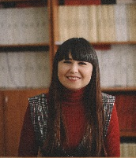
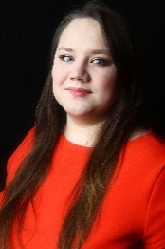
Кадровое обеспечение
Грантополучатель конкурса «Лучший учитель для детей с ОВЗ»-2018 г.
Бикбаева Г.Ф., учитель химии
Победитель муниципального тура конкурса «Учитель года-2018» в номинации «Педагогический дебют»
Сизая В.В., учитель истории

Slide 7
Контингент обучающихся
Количество детей по уровням образования за последние 3 года
Статус семей
Уровень образования | 2016-2017 учебный год | 2017-2018 учебный год | 2018-2019 учебный год
НОО | 67 | 64 | 65
ООО | 73 | 76 | 75
СОО | 14 | 17 | 14
ИТОГО | 154 | 157 | 154

Slide 8
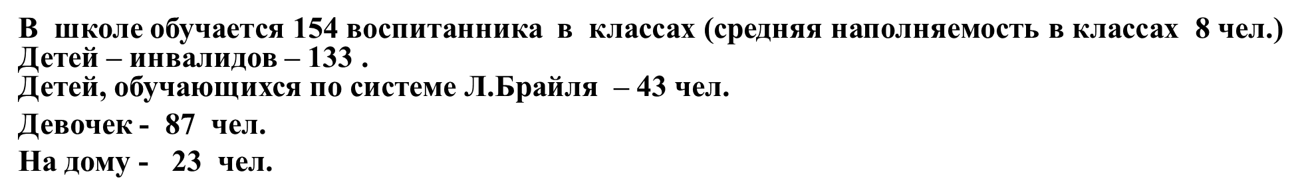
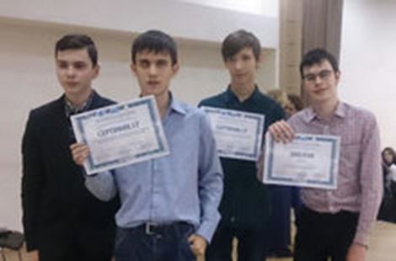
Обученность за 1 полугодие 2018-2019 года
Уровень образовани | Успеваемость | качество
НОО | 98% | 54%
ООО | 100% | 48,8%
СОО | 100% | 49,6%
По школе | 99% | 50%

Slide 9
ГИА – 2018 года
ЕГЭ-11:
Результат итогового сочинения (изложения) в 11 классе за 3 года
Учебный год | Количество участников | зачет | незачет
2016-2017 | 5 | 100% | 0
2017-2018 | 9 | 100% | 0
2018-2019 | 7 | 100% | 0

Slide 10
Математика базового уровня 11 класс
Математика профильного уровня 2018 г.
Кол-во выпускников | Кол-во участников | % уч. | Ниже min | От 80 до 100 баллов | Средн балл 2016 г | Средн балл 2018 г | Динамика
9 | 2 | 22.2% | 0 | 0 | 45,3 | 39 | - 6,3

Slide 11
Результаты ЕГЭ по русскому языку
Из 9 выпускников 1 чел. (Петров А.) выбрал ГИА по русскому языку в форме ГВЭ. Успешно прошел экзамен (отметка – 4)
Кол-во выпускников В 2018 г | Кол-во участников в 2018 г | % уч. в 2018 г | Ниже min | От 80 до 100 баллов в 2018 г | Средний балл 2016 г | Средний балл 2017 г | Средний балл 2018 г | Динамика
9 | 8 | 88,9% | 0 | 1 | 71,2 | 61,8 | 64,9 | +3,1

Slide 12

Многобальники
Учебный год | предмет | балл | обучающийся | учитель
2016-2017 | История | 72 | Ахметгалеева Э. | Сизая В.В.
 | Обществознание | 72
2017-2018 | Русский язык | 80 | Халимов А. | Семенова Е.П.

Slide 13
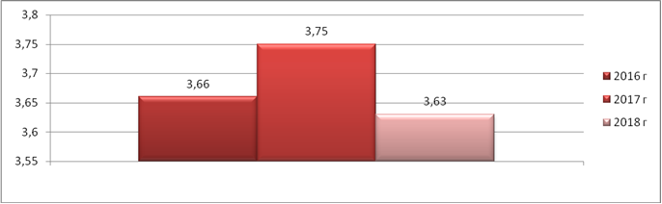
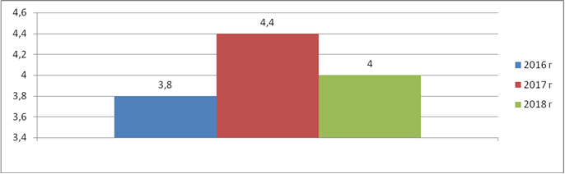
ГИА -2018 ГОДА
Динамика показателей средней оценки ГВЭ-9 по математике за три года:
Динамика показателей средней оценки ГВЭ-9
по русскому языку за три года:

Slide 14
ТРУДОУСТРОЙСТВО
Выпуск 9 класса
Выпуск 11 класса
Учебный год | Всего | В 10 кл | ССУЗы | На пенсии
2015-2016 | 12 | 9 | - | 3
2016-2017 | 14 | 8 | 5 | 1
2017-2018 | 14 | 7 | 5 | 2
За три года | 40 | 24 | 10 | 6
Процент поступления в ССУЗы за последние 3 года - 25%
Учебный год | Всего | ВУЗы | ССУЗы | Работают
2015-2016 | 5 | 4 | 1 | 0
2016-2017 | 5 | 3 | 0 | 2
2017-2018 | 9 | 3 | 4 | 2
За три года | 19 | 10 | 5 | 4
Процент поступления в ВУЗы за последние 3 года – 53%

Slide 15
Олимпиадное движение
Результаты участия во Всероссийской и Республиканской олимпиадах школьников за последние 3 года
Победители и призеры
Учебный год | Школьный уровень | Муниципальный уровень | Региональный уровень
2016-2017 | 22 | 1 | 1
2017-2018 | 24 | 1 | -
2018-2019 | 23 | 1 | -
Метапредметная олимпиада «Все обо всем», декабрь 2018 г.
Общее количество участников | Призеры и победители | %
69 | 18 | 26%

Slide 16
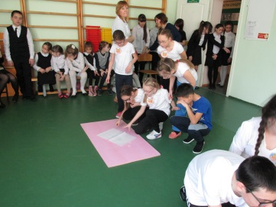
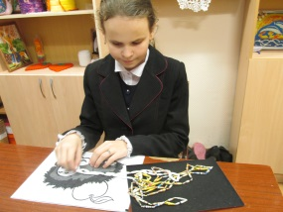
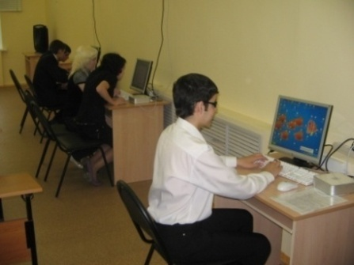
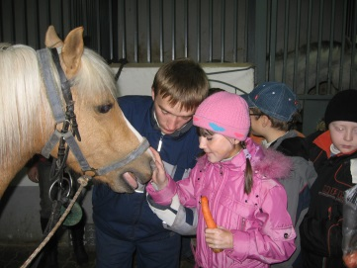
Особенности коррекционной и педагогической работы с детьми, имеющими патологию зрения.
Школа реализует задачи учебного процесса на основе инновационных подходов:
· применение информационных компьютерных технологий;
· работа на специальной тифлотехнике;
· развитие и формирование личности ученика за счёт здоровьесберегающих технологий;
· разработка и создание индивидуального маршрута сопровождения ученика с учётом коррекционных задач обучения;
· коррекционная подготовка.

Slide 17
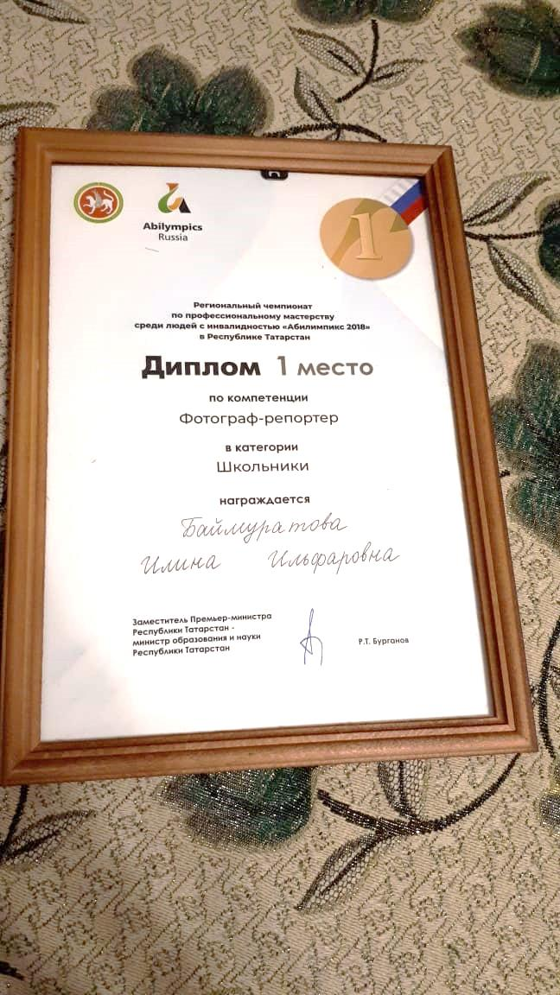
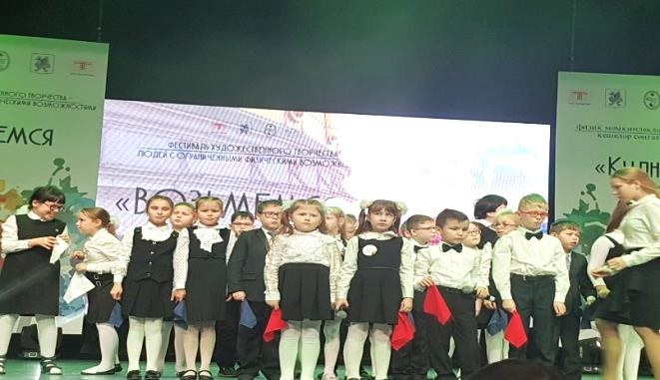
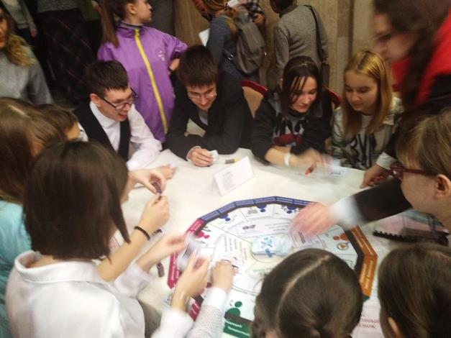
Воспитательная работа
Победитель в номинации «Фотограф-репортер» IV Национального чемпионата по профессиональному мастерству среди инвалидов и лиц с ОВЗ "Абилимпикс"
2 золотые, 6 серебряные и 1 бронзовая медали в 19-ой Всероссийской летней спартакиаде детей-инвалидов по зрению «Республика спорт» в Республике Чувашия
Победители Республиканского конкурса на лучшую творческую работу, приуроченную к 200 летию Ш.Марджани
Победители Республиканского конкурса сочинений, приуроченных ко Дню юриста
Лауреаты фестиваля художественного творчества людей с ограниченными физическими возможностями «Возьмемся за руки, друзья!»
Бронзовая медаль Кубка России по плаванию

Slide 18
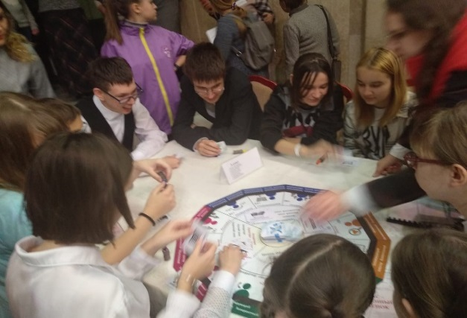
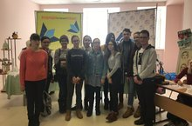
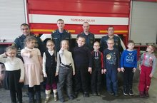
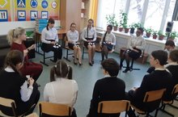
Профориентационная работа школы
Участие в Карьерном навигаторе для детей с ОВЗ
Посещение дня открытых дверей ГАПОУ «Колледж малого бизнеса и предпринимательства»,
Экскурсия в специализированную часть по тушению крупных пожаров № 48
Тренинги на тему «Моя будущая профессия», проведенные совместно с компанией «Атлас таланта»

Slide 19

Социальные партнеры школы
Школа № 172
Адаптивная детско-юношеская спортивная школа
УУ «ТИСБИ»
Казанская МО Всероссийского Общества Слепых
Республиканская Библиотека для слепых
Национальный Государственный музей

Slide 20
Школьная инфраструктура
 |  | Количество
Учебных кабинетов |  | 17
МФУ\принтеры для организации учебной деятельности |  | 2/11
Ноутбуки для детей |  | 4
Ноутбуки для учителей |  | 38
Интерактивные доски\проекторы |  | 14/17
Видеокамеры |  | 12
Wifi –точки |  | 5
Спортзал, актовый зал, столовая, библиотека, медицинский кабинет, каб логопеда, каб психолога, каб тифлопедагога |  | по 1
Библиотечный фонд
Учебная \ художественная литературы | 4 072\2 224 шт.
Образовательные ресурсы по Брайлю | 851 шт.

Slide 21
Отчет об исполнении пфхд за 2018г.
 | По плану (тыс.руб) | Фактически(кассовое исполнение) | Процент исполнения
Остаток средств на начало года |  | 0
Поступление ,всего | 32445,23 | 32445,23 | 100%
В том числе: Субсидии на гос.задание | 29610,00 | 29610,00 | 100%
Субсидии на иные цели | 2807,23 | 2807,23 | 100%
Собственные доходы | 28 | 28 | 100%
Выплаты, всего | 32445,23 | 32440,13 | 100%
В том числе: Субсидии на гос.задание | 29610,00 | 29610,00 | 100%
Субсидии на иные цели | 2807,23 | 2807,23 | 100%
Собственные доходы | 28 | 22,9 | 82%
Остаток средств на конец года В том числе: Собственные доходы | 5,1 5,1

